Slide 1


ОТВЕТСТВЕННОСТЬ НЕСОВЕРШЕННОЛЕТНИХ
ЗА ПРОТИВОПРАВНЫЕ ДЕЙСТВИЯ
В ВИРТУАЛЬНОМ ПРОСТРАНСТВЕ

Slide 2


ст. 13.15 КоАП РФ
ст. 207.1; ст. 207.2 УК РФ

Slide 3

13.15. КоАП РФ
ЗЛОУПОТРЕБЛЕНИЕ СВОБОДОЙ МАССОВОЙ ИНФОРМАЦИИ
НЕЗАКОННОЕ РАСПРОСТРАНЕНИЕ ИНФОРМАЦИИ О НЕСОВЕРШЕННОЛЕТНЕМ, ПОСТРАДАВШЕМ В РЕЗУЛЬТАТЕ ПРОТИВОПРАВНЫХ ДЕЙСТВИЙ
РАСПРОСТРАНЕНИЕ СВЕДЕНИЙ, СОДЕРЖАЩИХ ИНСТРУКЦИИ ПО САМОДЕЛЬНОМУ ИЗГОТОВЛЕНИЮ ВЗРЫВЧАТЫХ ВЕЩЕСТВ И ВЗРЫВНЫХ УСТРОЙСТВ, НЕЗАКОННОМУ ИЗГОТОВЛЕНИЮ ИЛИ ПЕРЕДЕЛКЕ ОРУЖИЯ
РАСПРОСТРАНЕНИЕ ИНФОРМАЦИИ, ОСКОРБЛЯЮЩЕЙ ЧЕЛОВЕЧЕСКОЕ ДОСТОИНСТВО И ОБЩЕСТВЕННУЮ НРАВСТВЕННОСТЬ, ВЫРАЖАЮЩЕЙ ЯВНОЕ НЕУВАЖЕНИЕ К ОБЩЕСТВУ, СОДЕРЖАЩЕЙ ИЗОБРАЖЕНИЕ ДЕЙСТВИЙ С ПРИЗНАКАМИ ПРОТИВОПРАВНЫХ, В ТОМ ЧИСЛЕ НАСИЛЬСТВЕННЫХ, И РАСПРОСТРАНЯЕМОЙ ИЗ ХУЛИГАНСКИХ, КОРЫСТНЫХ ИЛИ ИНЫХ НИЗМЕННЫХ ПОБУЖДЕНИЙ
от 3 000 ₽
до 5 000 ₽
Ч.3
от 10 000 ₽
до 50 000 ₽
Ч.5
от 50 000 ₽
до 100 000 ₽
Ч.12

Slide 4
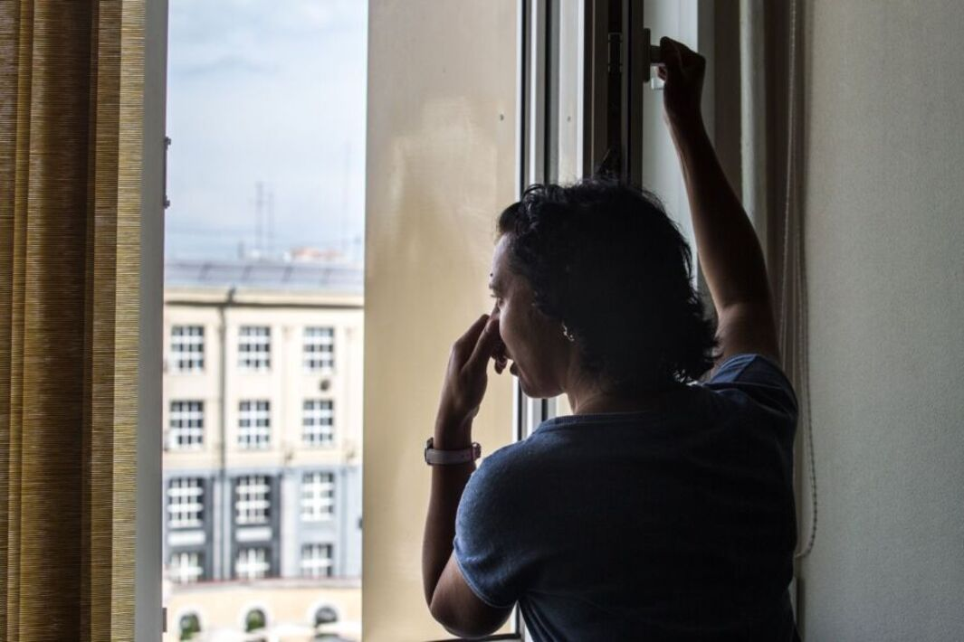







от 300 000 ₽ до 700 000 ₽
ст. 207.1. УК РФ
ст. 207.2. УК РФ
от 700 000 ₽ до 1,5 млн. ₽

Slide 5
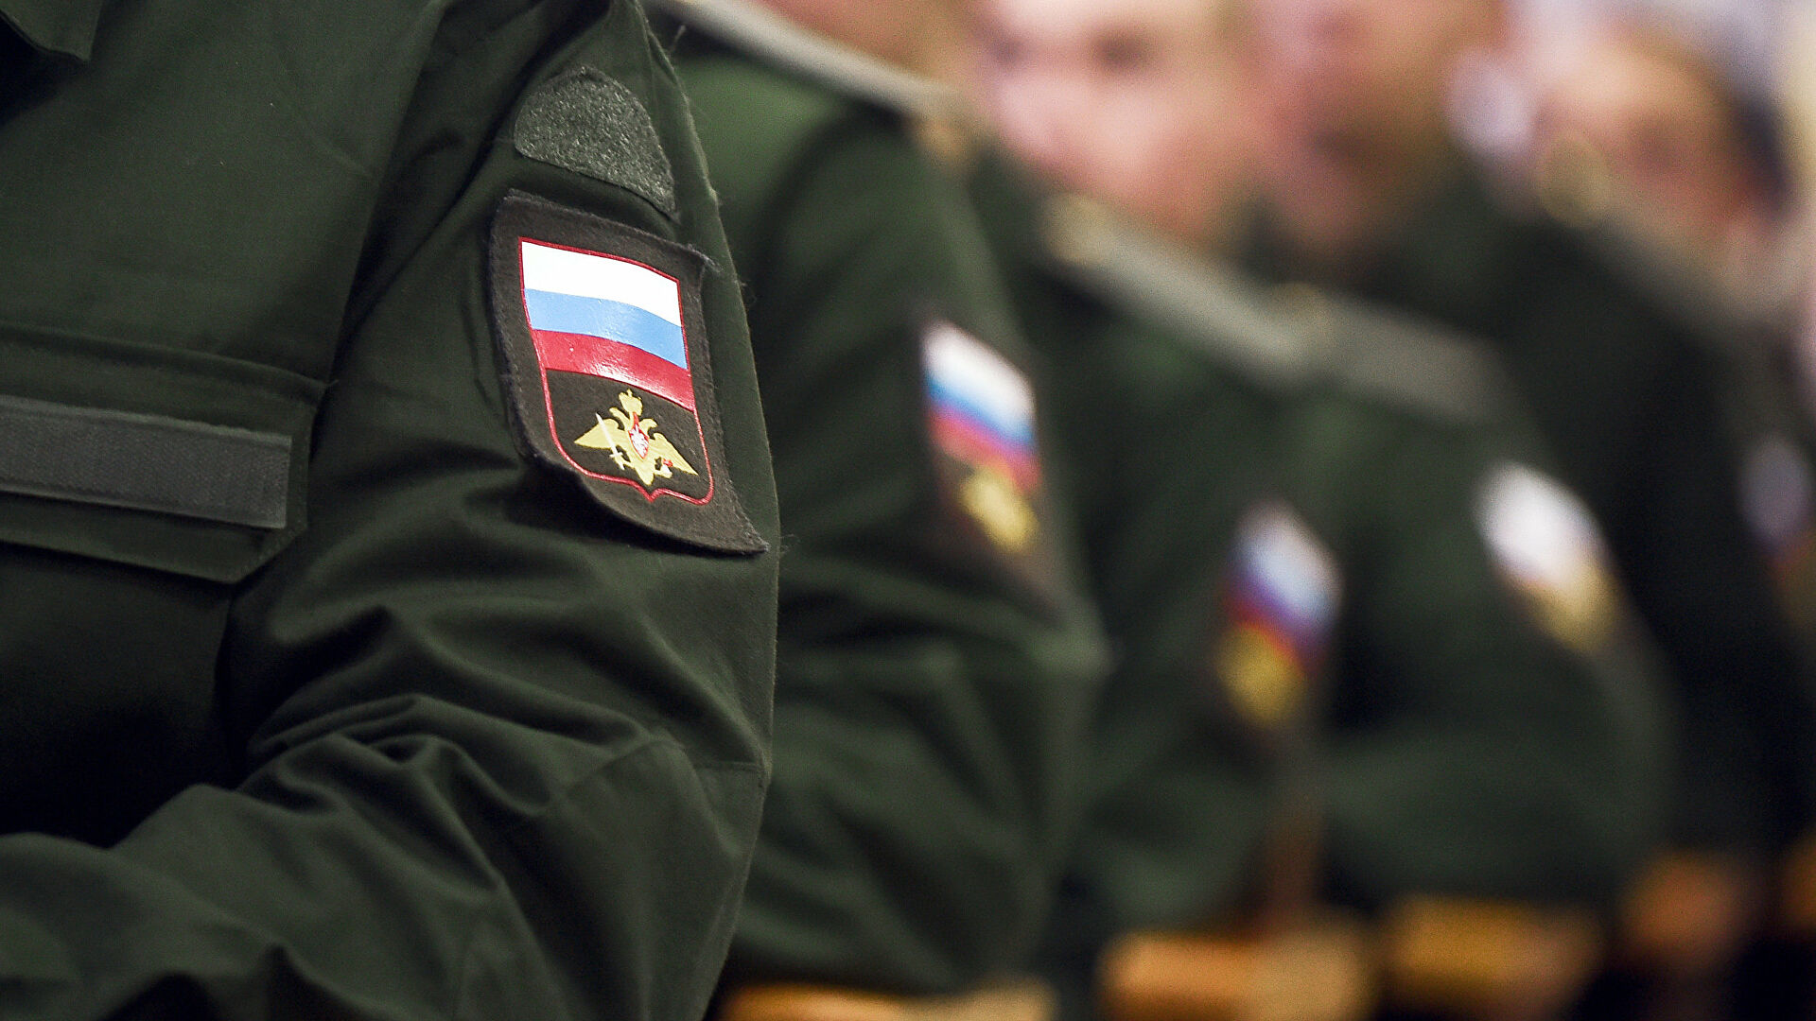

ст. 20.3.3 КоАП РФ
ст. 280.3; ст. 207.3; УК РФ
ФЕЙК
ДИСКРЕДИТАЦИЯ

Slide 6
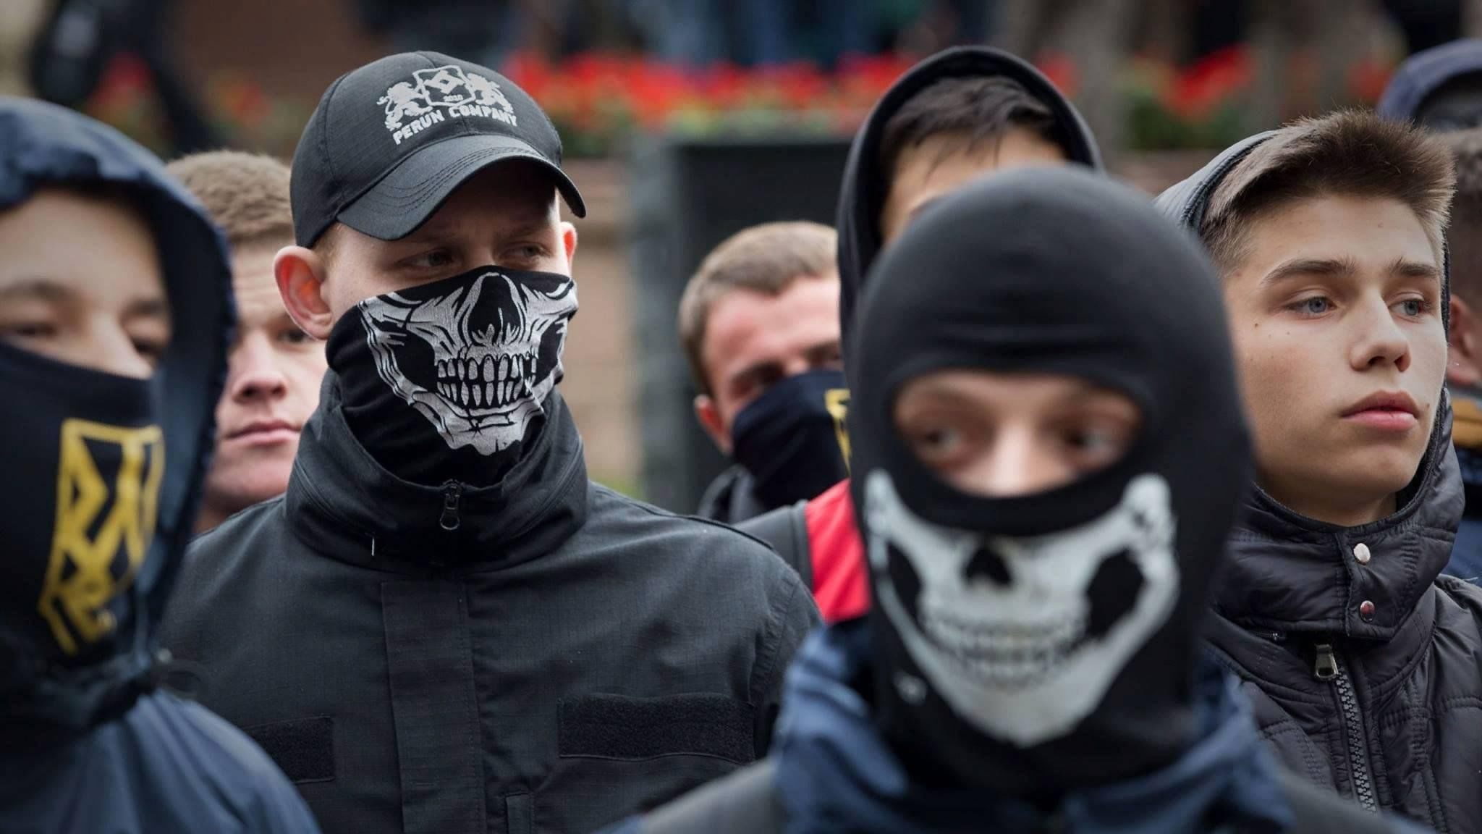
ст. 20.3.1 КоАП РФ
ст. 282 УК РФ

Slide 7
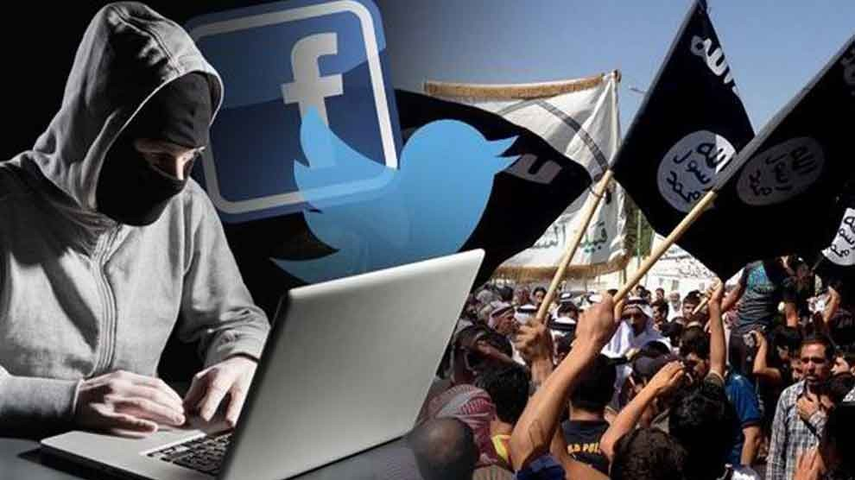
ч. 2 ст. 280 УК РФ

Slide 8
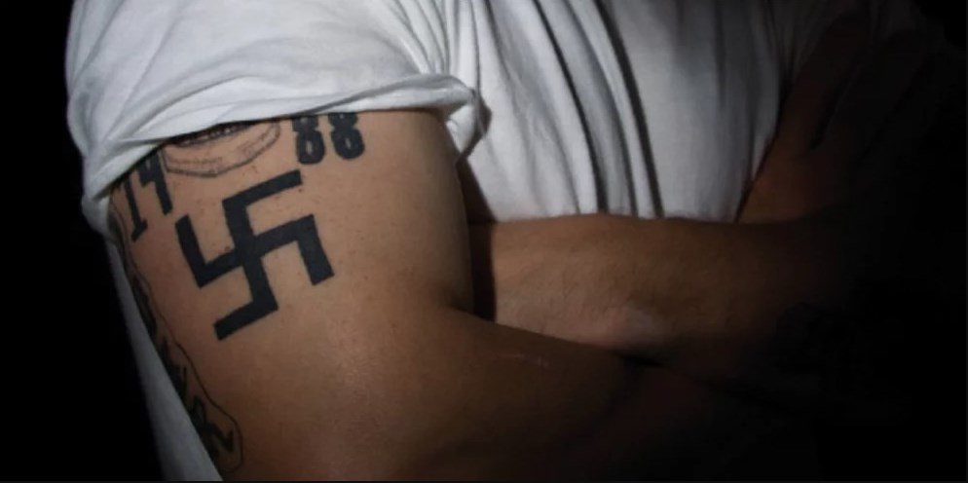
ст. 20.3.3 КоАП РФ

Slide 9
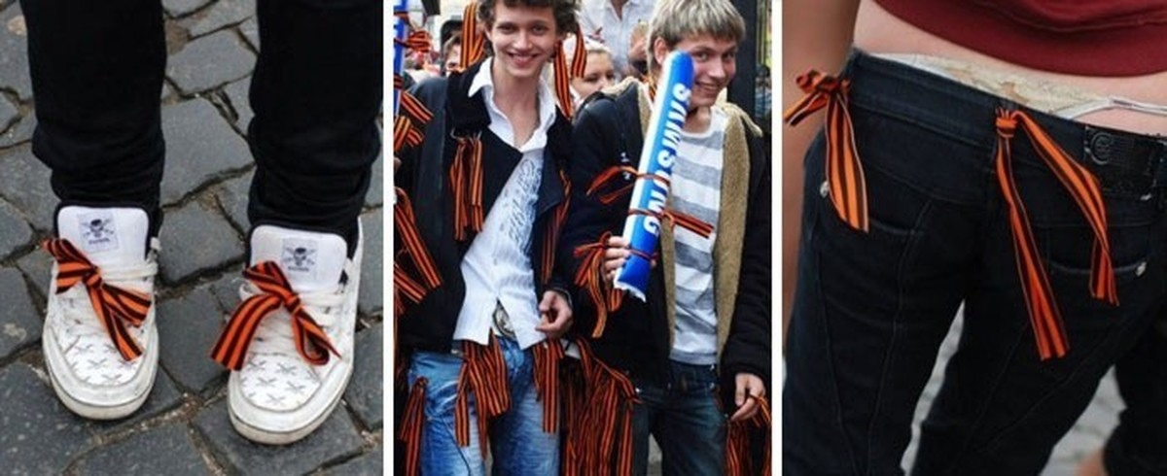
ст. 354.1 УК РФ

Slide 10
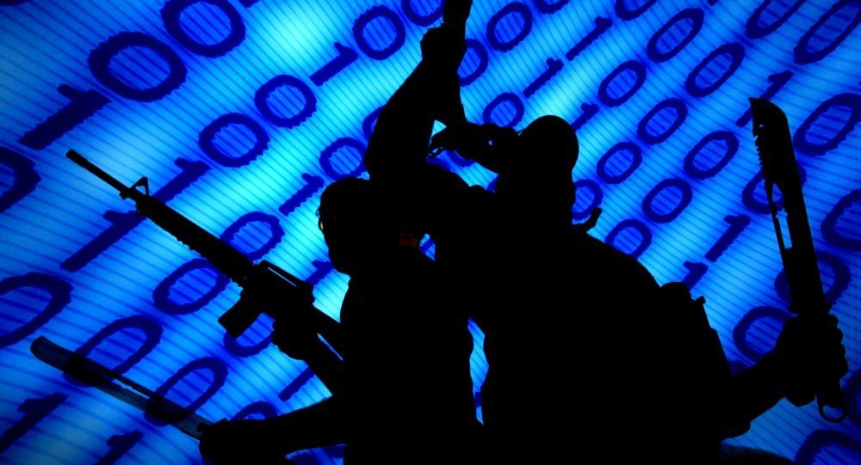
ст. 205.2 УК РФ

Slide 11
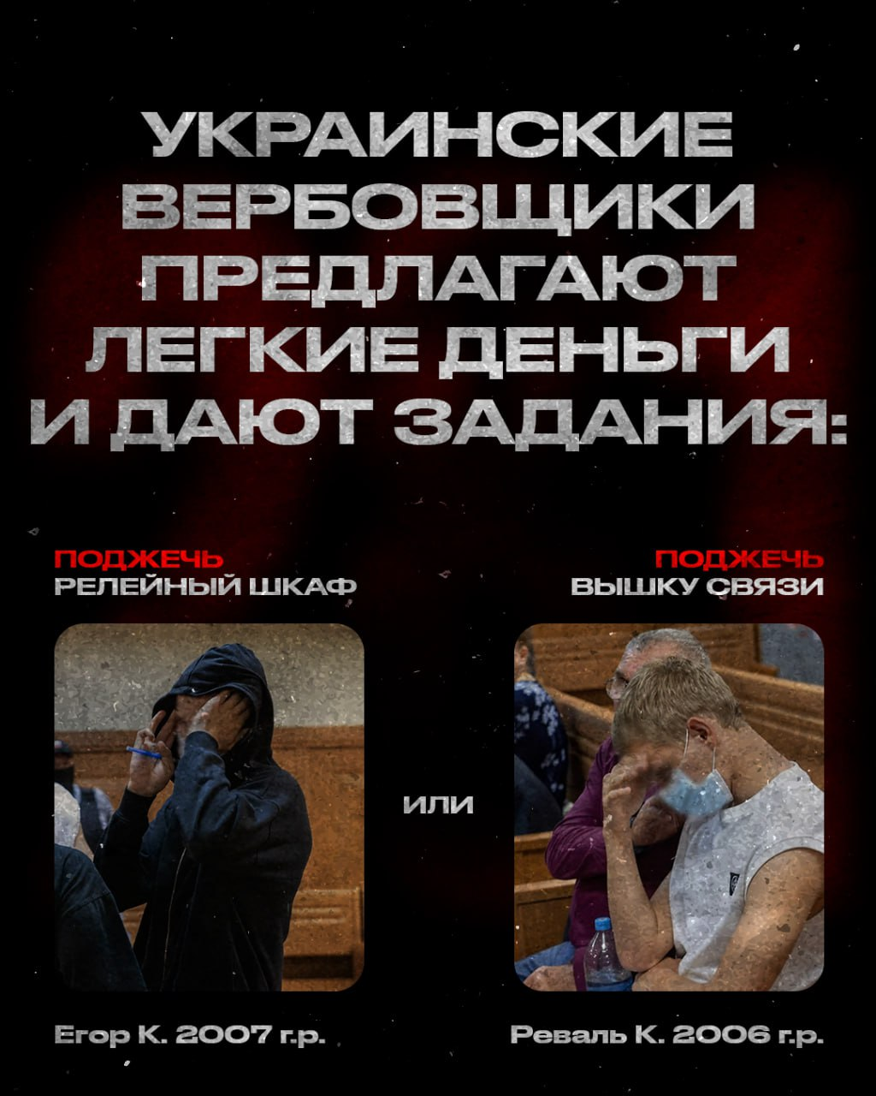
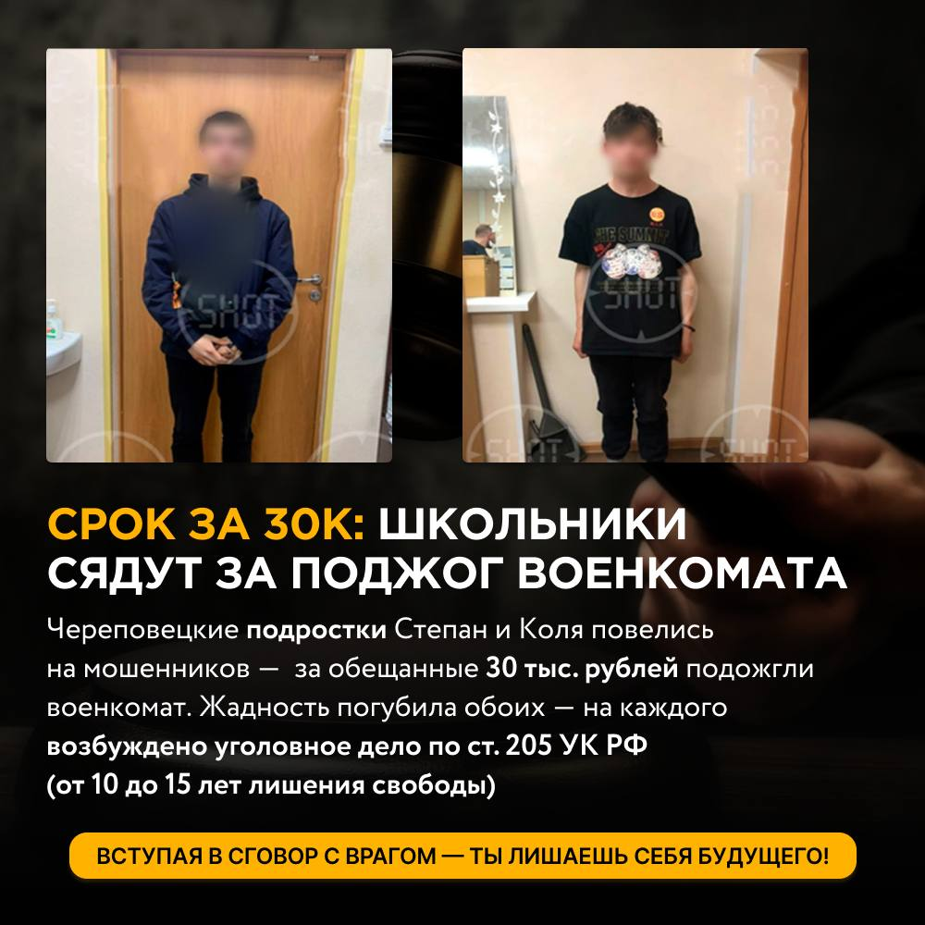

ст. 205 УК РФ

Slide 12

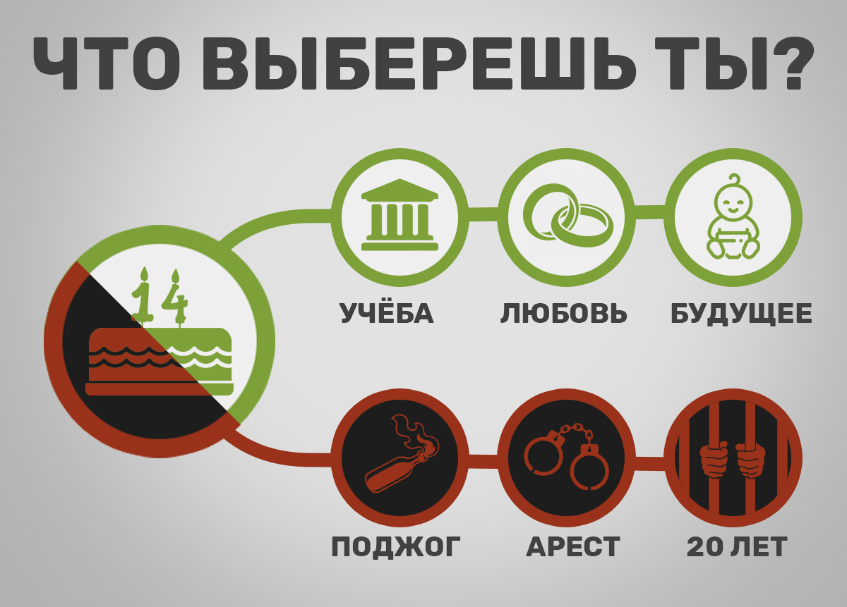


ст. 281 УК РФ

Slide 13

ч. 4 ст. 187 УК РФ
ДРОППЕРСТВО

Slide 14

ст. 242 УК РФ
ст. 242.1 УК РФ

Slide 15
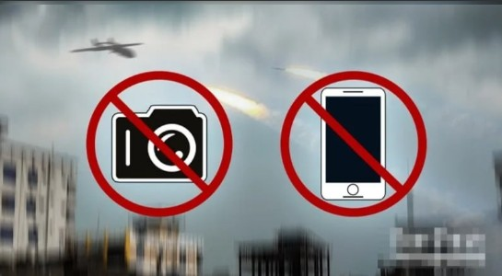
В КРАСНОДАРСКОМ КРАЕ ВВЕДЕН
ЗАПРЕТ
НА СЪЕМКУ И РАСПРОСТРАНЕНИЕ ИНФОРМАЦИИ
об атаках БПЛА
работе систем ПВО и РЭБ
о местонахождении военных, потенциально опасных и критически важных объектов
Постановление Губернатора Краснодарского края от 5 сентября 2025 года № 535

Slide 16

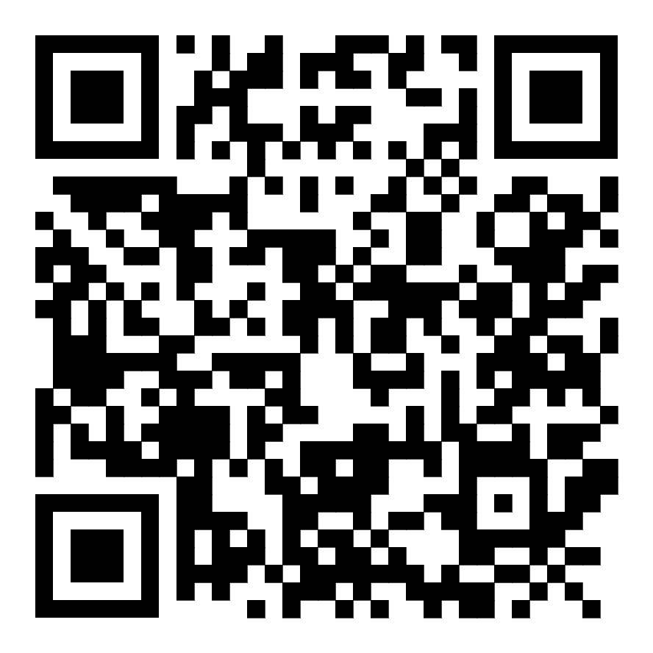
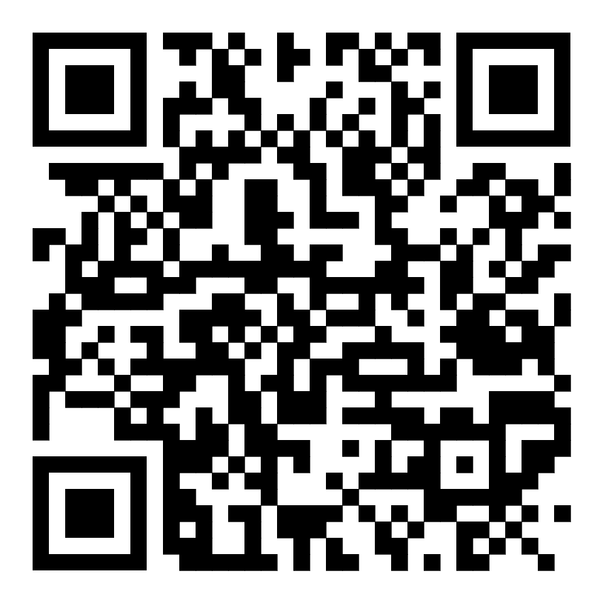
ИНФОРМАЦИОННЫЕ МАТЕРИАЛЫ И ПРЕЗЕНТАЦИЯ
ДОСТУПНЫ ПО QR-КОДАМ:

Slide 17
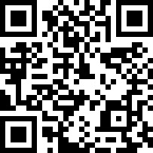
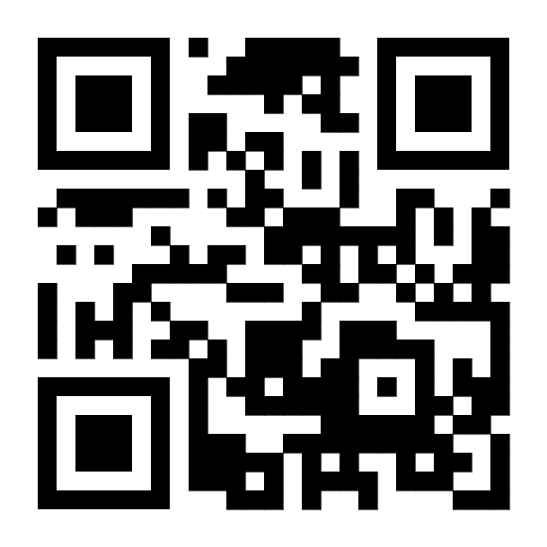
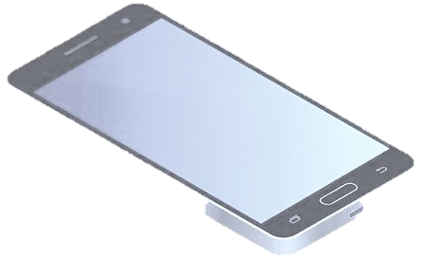
УПОЛНОМОЧЕННЫЙ
ПО ПРАВАМ РЕБЕНКА
В КРАСНОДАРСКОМ КРАЕ
НАШ САЙТ
www.куб.дети
В «ВК»
В «ТГ»
8 (861) 268-41-17

